Slide 1
SPSS-WERKCOLLEGE 2 (XX/XX)
Toegepaste data-analyse en rapportage
Assistent Fauve Duprez AJ 2025-2026

Slide 2
H05 Variabelen bewerken
Toegepaste data-analyse en rapportage

Slide 3
Inhoudstafel
5.1 Inleiding
5.2 Bestaande variabelen hercoderen via Recode
Recode into Same Variables
Recode into Different Variables
5.3 Nieuwe variabelen aanmaken via Compute
5.4 Schaalvariabelen aanmaken
5.5 De interne consistentie van een schaal bepalen
5.6 Voorkomen van bepaalde waarden over verschillende variabelen tellen via Count
5.7 Variabelen standaardiseren
5.8 Oefeningen

Slide 4
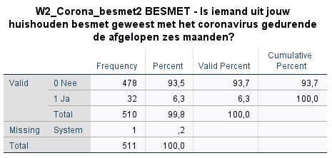
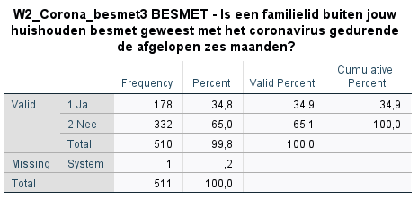
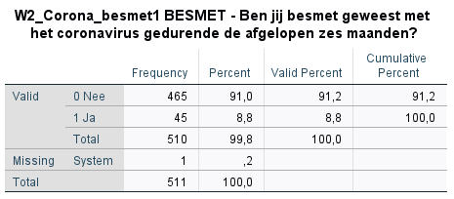
Bestaande variabelen hercoderen via Recode
Recode into Same Variables
= codering variabele vervangen
Oorspronkelijke naam variabele blijft
Oude waarden overschreven door nieuwe waarden
Werk dus op kopie van oorspronkelijk bestand!
Bv. Item is verkeerd gecodeerd:
3 items, maar ‘W2_Corona_besmet3’ verkeerd gecodeerd

Slide 5
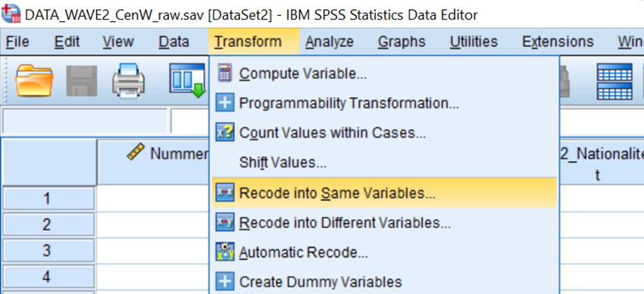
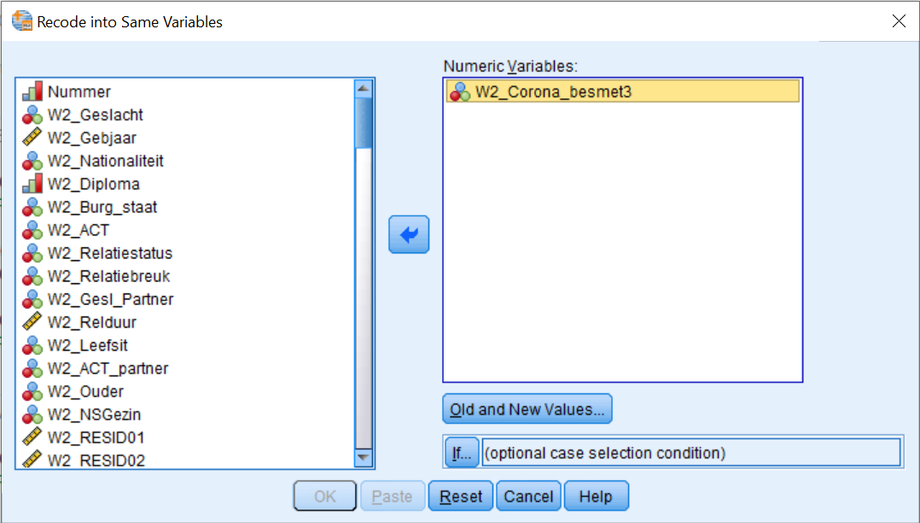
Bestaande variabelen hercoderen via Recode
Recode into Same Variables: Transform ›› Recode into Same Variables
Bv. ‘W2_Corona_besmet3’ hercoderen (DATA_WAVE2_CenW_raw.sav)
1
2
3

Slide 6
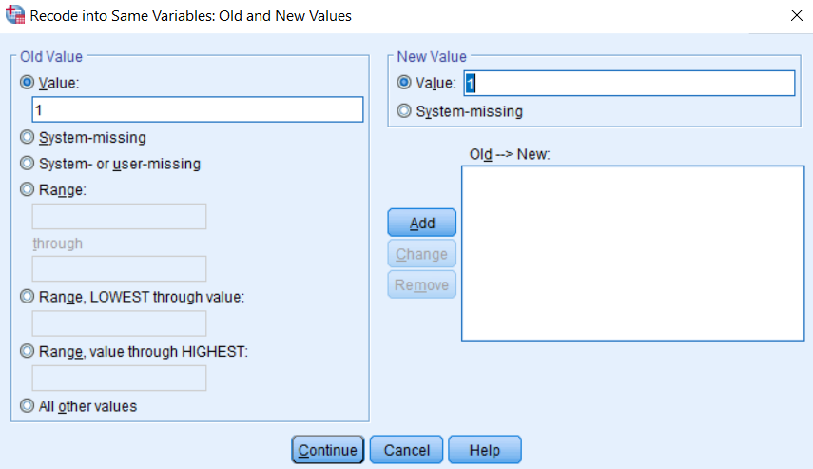
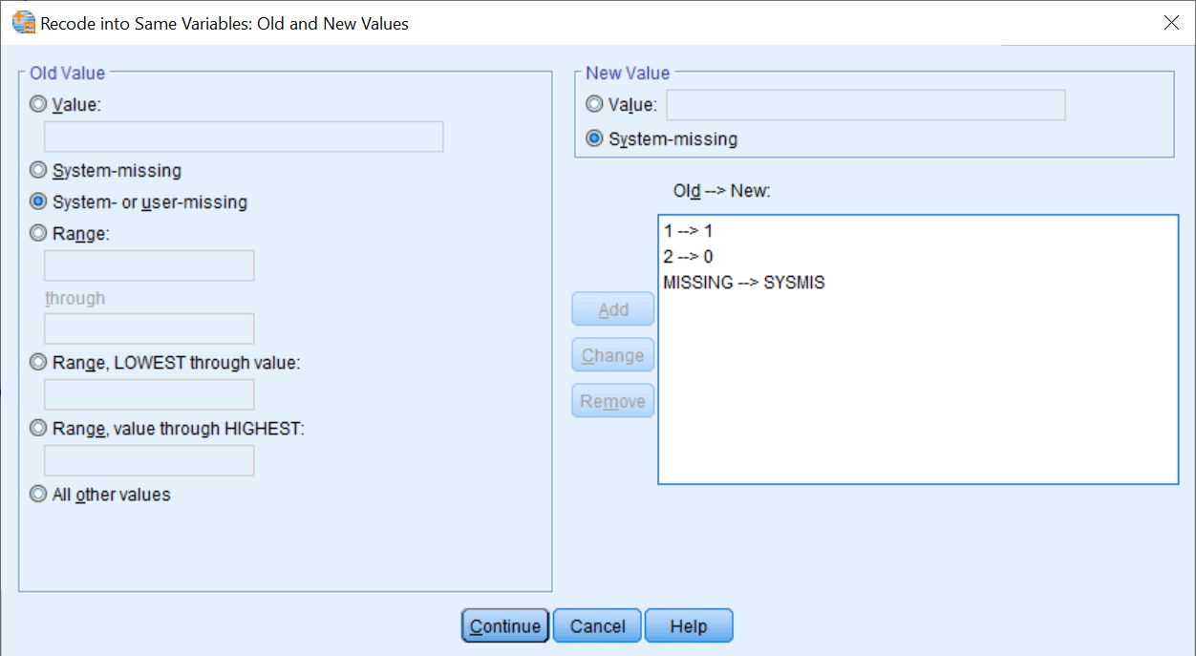
Bestaande variabelen hercoderen via Recode
Recode into Same Variables: Transform ›› Recode into Same Variables
Selecteer en vervang oude door nieuwe waarden, vergeet missings niet!
Daarna OK of Paste
4
5
6
7
8

Slide 7
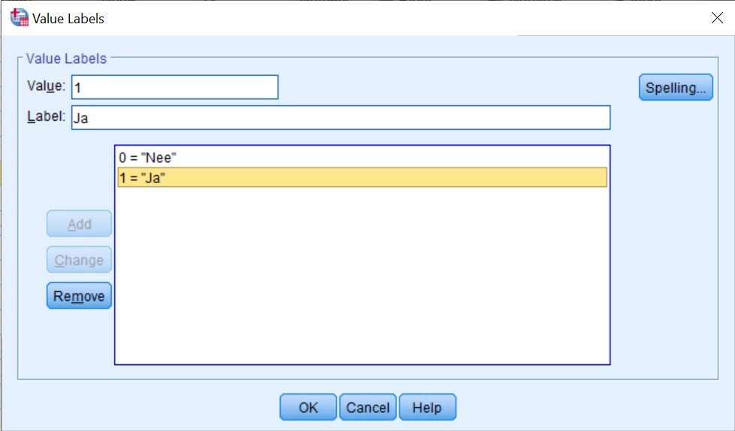

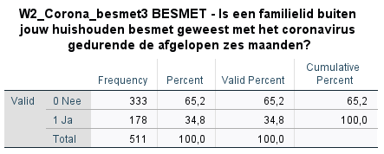
Bestaande variabelen hercoderen via Recode
Recode into Same Variables: Transform ›› Recode into Same Variables
Geef nieuwe labels in bij Variable View
Output:

Slide 8
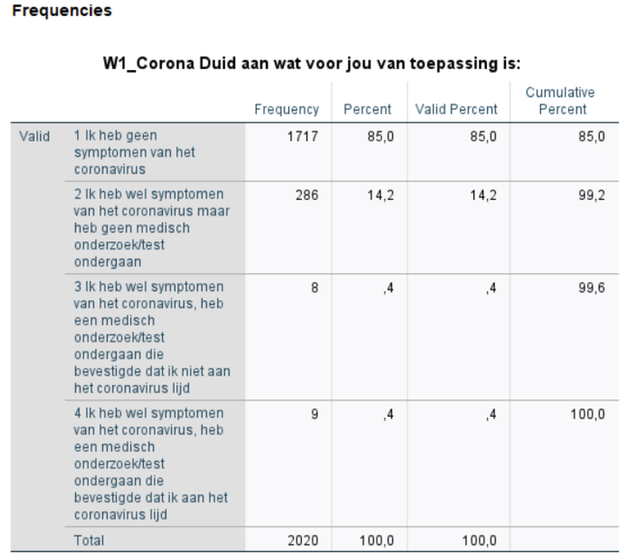
Bestaande variabelen hercoderen via Recode
Recode into Different Variables
= codering variabele vervangen, MAAR
Nieuwe variabele met nieuwe waarden
Oorspronkelijke variabele met oude waarden blijft bestaan
Bv. Categorische variabele binair maken
‘W1_Corona’
van 4 naar 2 categorieën
‘0 = Geen symptomen’ ‘1 = Wel symptomen’

Slide 9
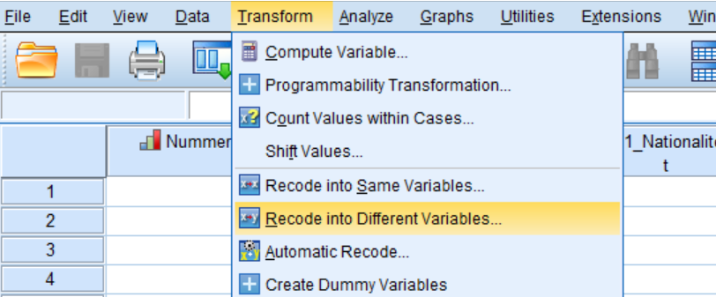
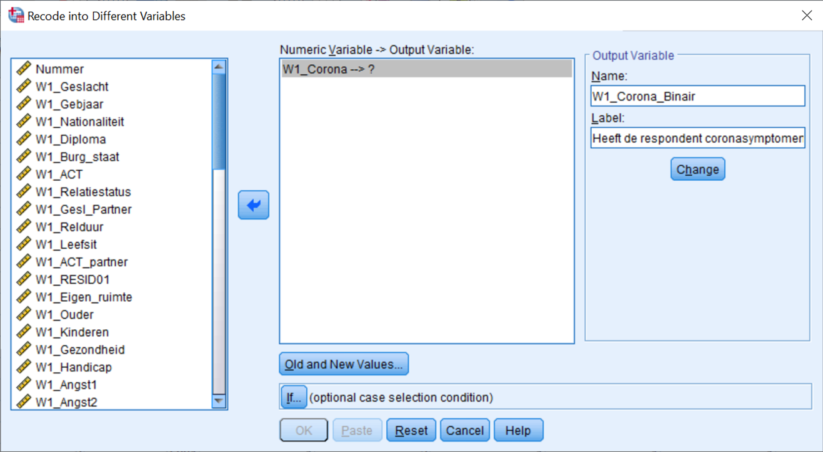
Bestaande variabelen hercoderen via Recode
Recode into Different Variables: Transform ›› Recode into Different Variables
Oude variabele ingeven en nieuwe naam kiezen
1
2
3
4
5
3

Slide 10
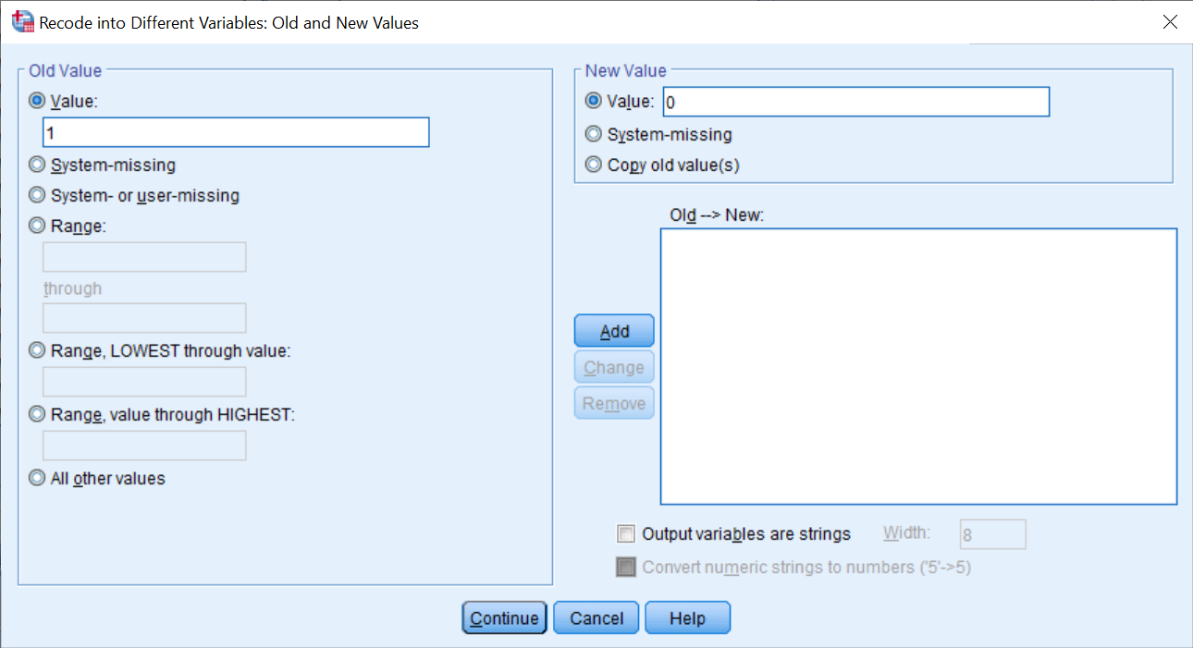
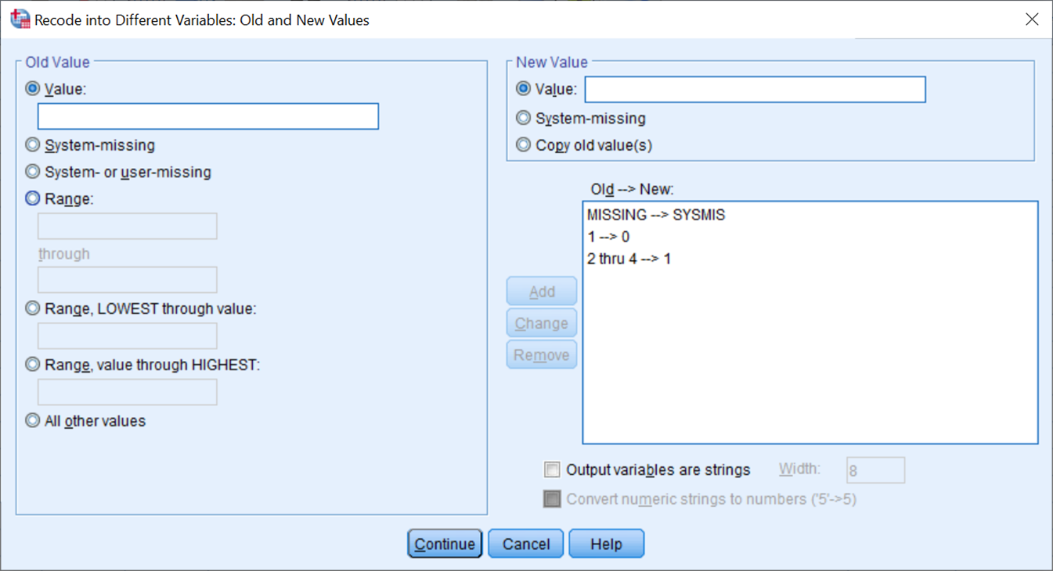
Bestaande variabelen hercoderen via Recode
Recode into Different Variables: Transform ›› Recode into Different Variables
Selecteer en vervang oude door nieuwe waarden, vergeet missings niet!
Gebruik Range om bereik aan oude waarden te selecteren: ‘2 thru 4’
Daarna OK of Paste
6
7
8
9

Slide 11
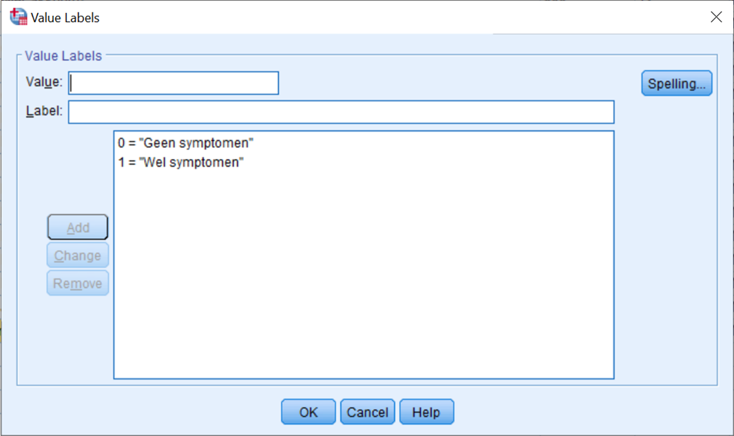
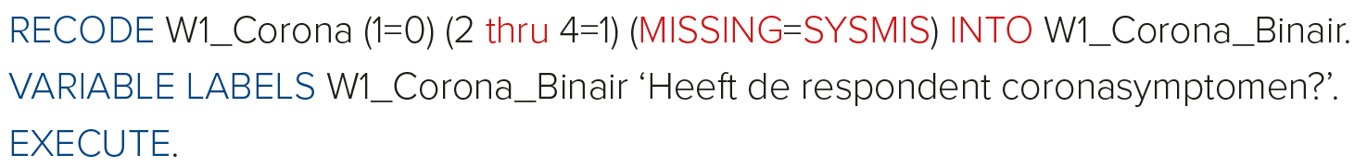
Bestaande variabelen hercoderen via Recode
Recode into Different Variables
Geef nieuwe labels in bij Variable View
Output:

Slide 12
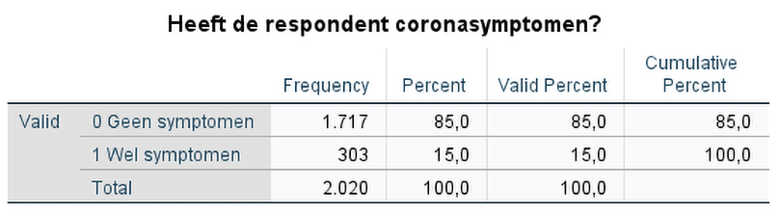
Bestaande variabelen hercoderen via Recode
Recode into Different Variables
Output:

Slide 13
Inhoudstafel
5.1 Inleiding
5.2 Bestaande variabelen hercoderen via Recode
5.3 Nieuwe variabelen aanmaken via Compute
5.4 Schaalvariabelen aanmaken
5.5 De interne consistentie van een schaal bepalen
5.6 Voorkomen van bepaalde waarden over verschillende variabelen tellen via Count
5.7 Variabelen standaardiseren
5.8 Oefeningen

Slide 14
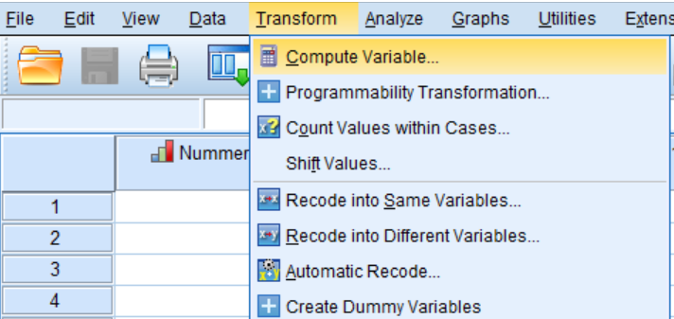
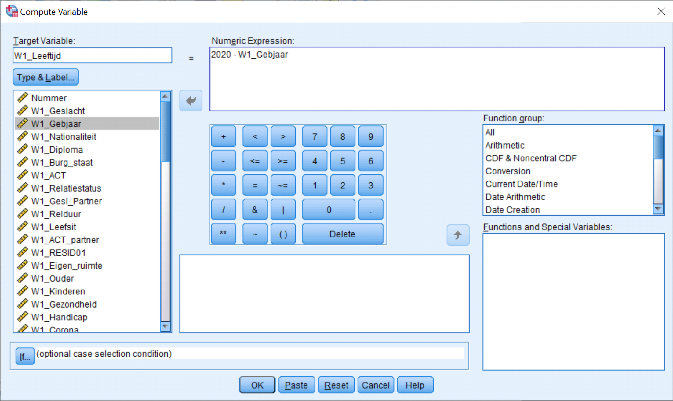
Nieuwe variabelen aanmaken via Compute
Nieuwe variabele aanmaken: Transform ›› Compute Variable
Bv. ‘W1_Leeftijd’ aanmaken = jaar afname survey - geboortejaar
Naam kiezen en opdracht formuleren bij Numeric Expression
Gebruik de blauwe operatoren of gebruik speciale functies
‘2020 – W1_Gebjaar’
1
2
3
3
4

Slide 15
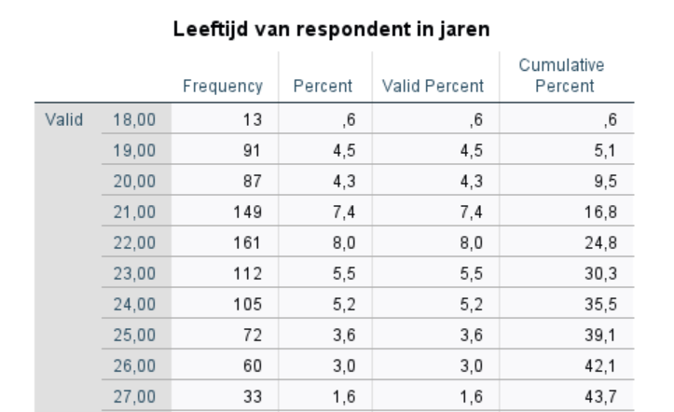

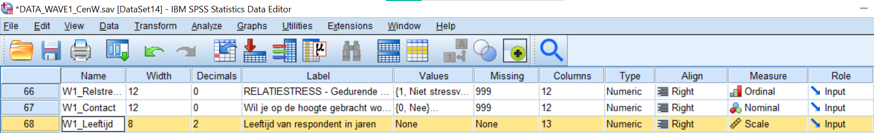
Nieuwe variabelen aanmaken via Compute
Nieuwe variabele aanmaken:
Label variabele leeftijd met Syntax
Output:
Check altijd op inconsistenties via frequentietabel!
Nieuwe variabele in Variable View:

Slide 16
Inhoudstafel
5.1 Inleiding
5.2 Bestaande variabelen hercoderen via Recode
5.3 Nieuwe variabelen aanmaken via Compute
5.4 Schaalvariabelen aanmaken
5.5 De interne consistentie van een schaal bepalen
5.6 Voorkomen van bepaalde waarden over verschillende variabelen tellen via Count
5.7 Variabelen standaardiseren
5.8 Oefeningen

Slide 17
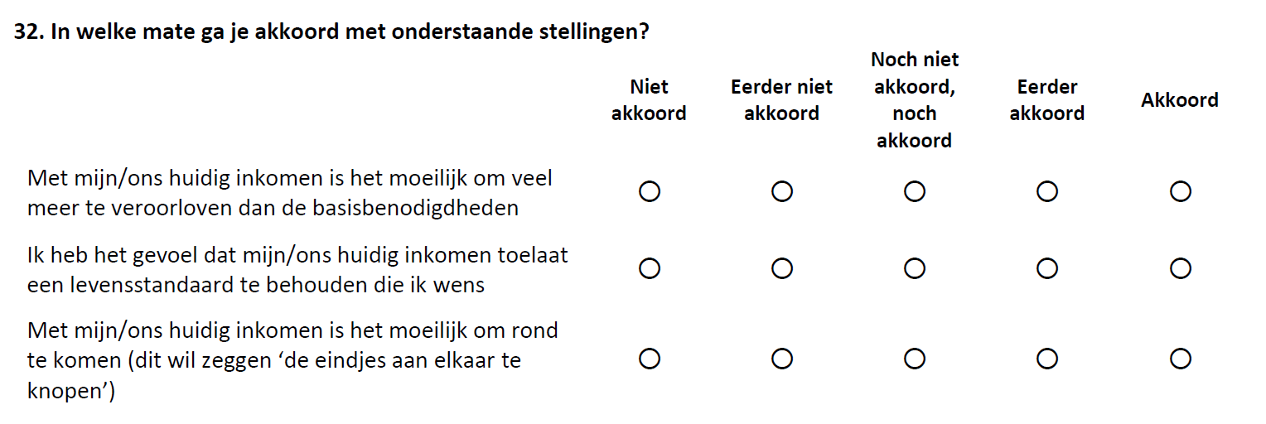
Schaalvariabelen aanmaken
Schaalvariabelen
Maken abstract kenmerk (bv. stress) concreet meetbaar
Via minstens 3 schaalitems die abstract kenmerk zo goed mogelijk vertegenwoordigen
Elk ordinaal schaalitem: beantwoord o.b.v. geordende antwoordopties (= puntenschaal):
bv. 1 = Niet akkoord, 2 = Eerder niet akkoord, 3 = Eerder akkoord, 4 = Akkoord

Slide 18
Schaalvariabelen aanmaken
Schaalvariabelen aanmaken
Nadien: schaalitems combineren tot schaalvariabele
Twee manieren: som van alle items (somscore) of gemiddelde van alle items
Opletten voor tegengestelde schaalitems
bv. Item 2 financiële stress staat in omgekeerde richting
Oplossing: Recode into Different Variables

Slide 19
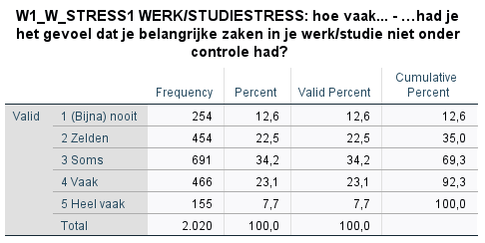
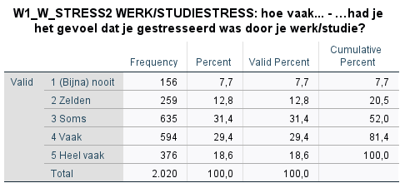
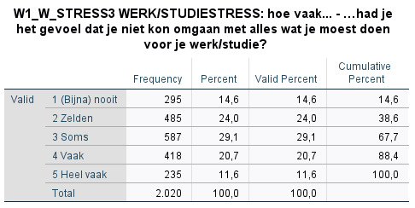
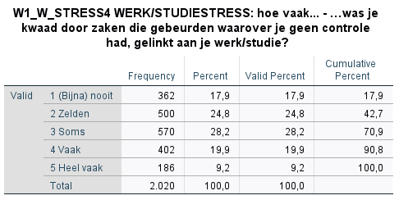
Schaalvariabelen aanmaken
Schaalvariabelen aanmaken
Bv. Variabele werkstress berekenen (DATA_WAVE1_CenW.sav)
Eerst: de 4 items controleren op inconsistenties via Frequencies
Geen missings of tegengestelde items: ok!

Slide 20
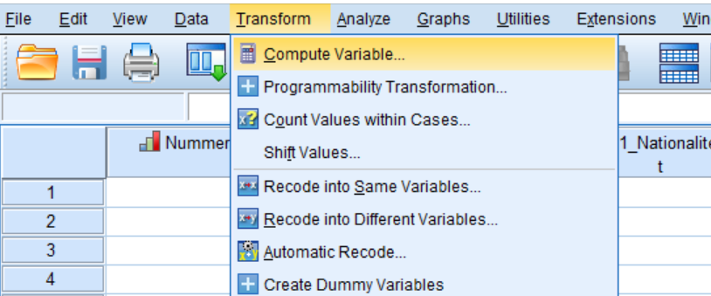
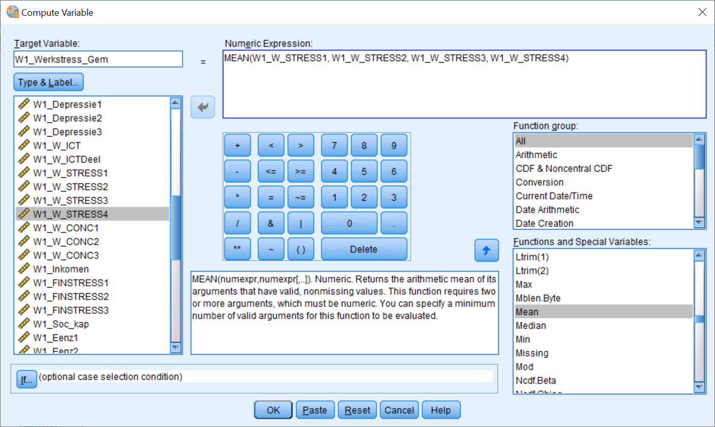
Schaalvariabelen aanmaken
Schaalvariabelen aanmaken: Transform ›› Compute Variable
Naam kiezen, dubbelklikken op Mean en items invullen
Bereik aan items kan ook: ‘MEAN(W1_W_STRESS1 to W1_W_STRESS4)’
1
2
4
3
3

Slide 21
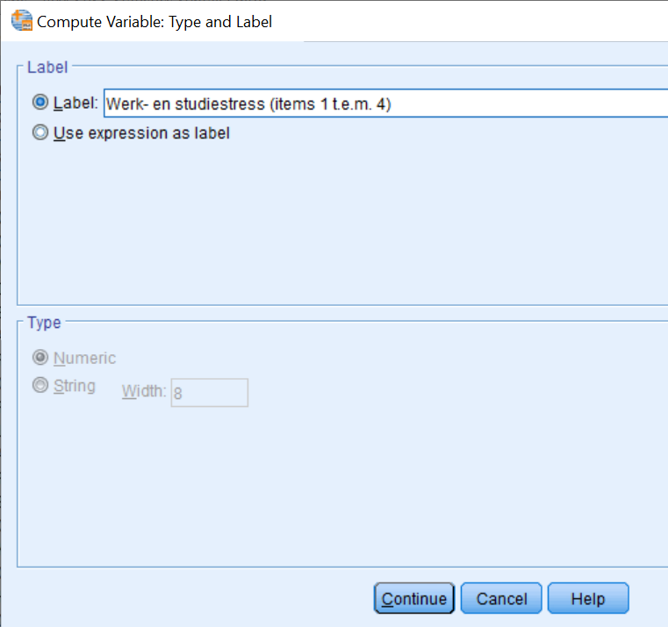
Schaalvariabelen aanmaken
Schaalvariabelen aanmaken: Transform ›› Compute Variable
Label maken voor nieuwe schaalvariabele!
6
5
7
8

Slide 22
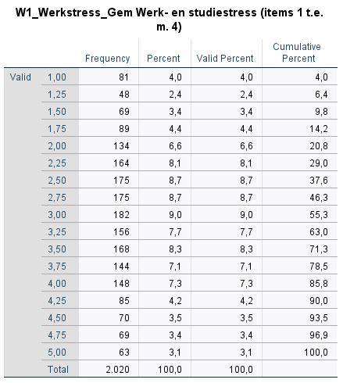
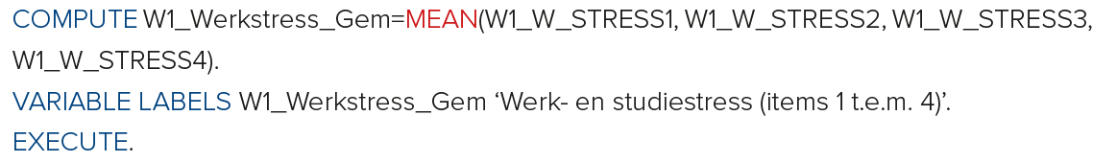
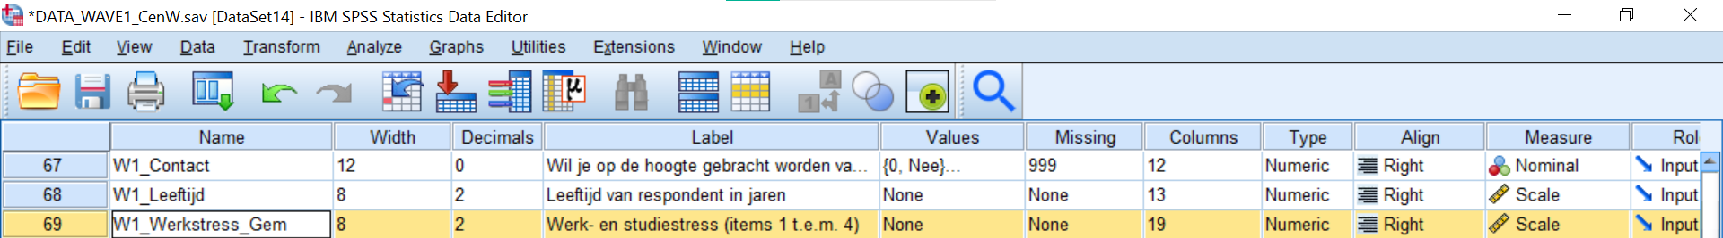
Schaalvariabelen aanmaken
Schaalvariabelen aanmaken:
Output:
Check altijd op inconsistenties via frequentietabel!
Nieuwe variabele in Variable View:

Slide 23
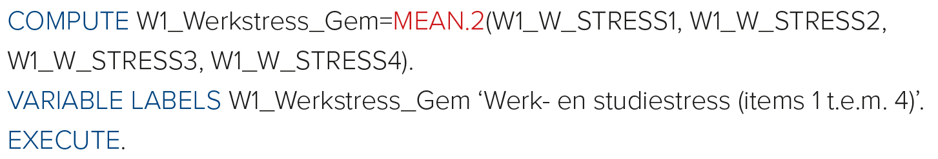
Schaalvariabelen aanmaken
Schaalvariabelen aanmaken:
Let op bij surveys zonder forced choice:
SPSS berekent altijd schaalvariabele, ongeacht aantal ingevulde items
Oplossing: SPSS dwingen enkel te berekenen vanaf x aantal ingevulde items
Bv. Werkstress pas vanaf 2 items berekenen, anders missing
Output:
Aantal niet-ingevulde items nagaan? Via Count (zie sectie 5.6)

Slide 24
Schaalvariabelen aanmaken
Oefening schaalvariabele aanmaken (plenair):
Wat is de gemiddelde depressie bij mannen en vrouwen? Is de schaal links of rechts scheef verdeeld? (DATA_WAVE1_CenW.sav)
Stappenplan:
Stap 1: Verifieer alle items mbt depressie op fouten/inconsistenties (frequentietabel)
Stap 2: Hercodeer items die moeten gespiegeld worden (hoe hoger de score, hoe meer depressieve gevoelens) + Label de nieuwe variabelen
Stap 3: Verifieer de gehercodeerde items op fouten/inconsistenties (frequentietabel)
Stap 4: Bereken de schaal depressie + Label de schaal
Stap 5: Frequentietabel van de schaal, met mean, sd, skewness… = GROEP
Stap 6: Split file ‘geslacht’ + Frequentietabel, met mean, sd, skewness… = SUBGROEP
Notes:
Type niet verwarren met measure: type heeft niets te maken met meetniveau. Op Stringvariabelen kunnen geen analyses uitgevoerd worden.

Slide 25
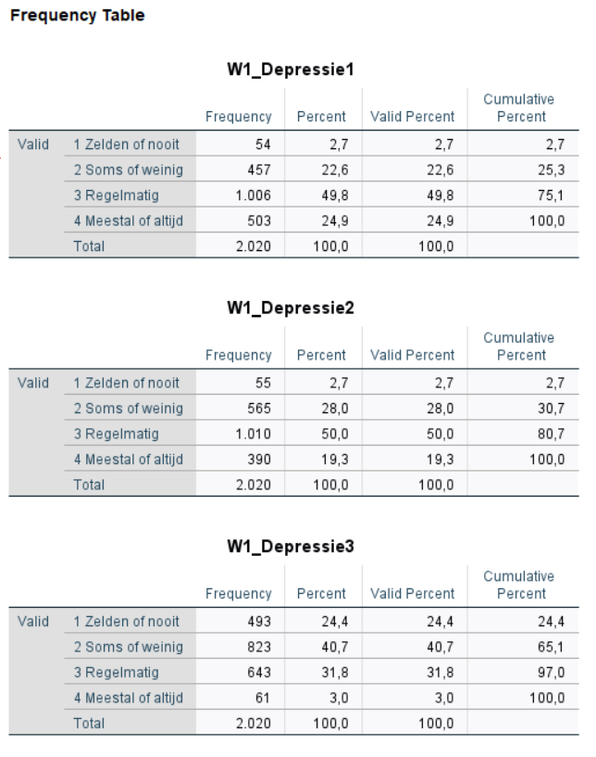
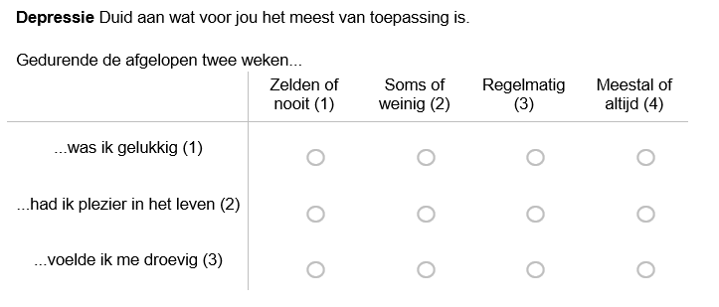
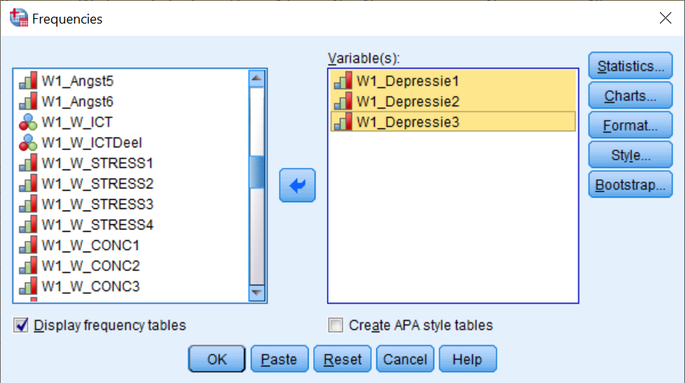
Schaalvariabelen aanmaken
Stap 1: Verifieer alle items mbt depressie op fouten/inconsistenties (frequencies)
1
3
2

Slide 26
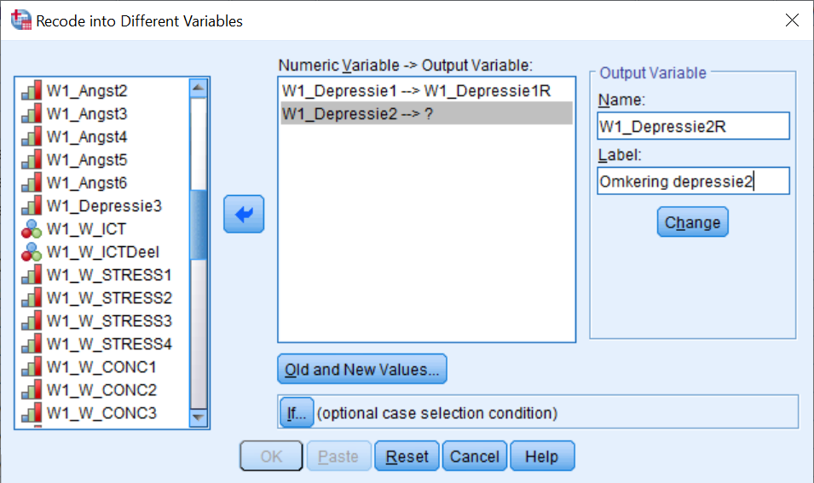
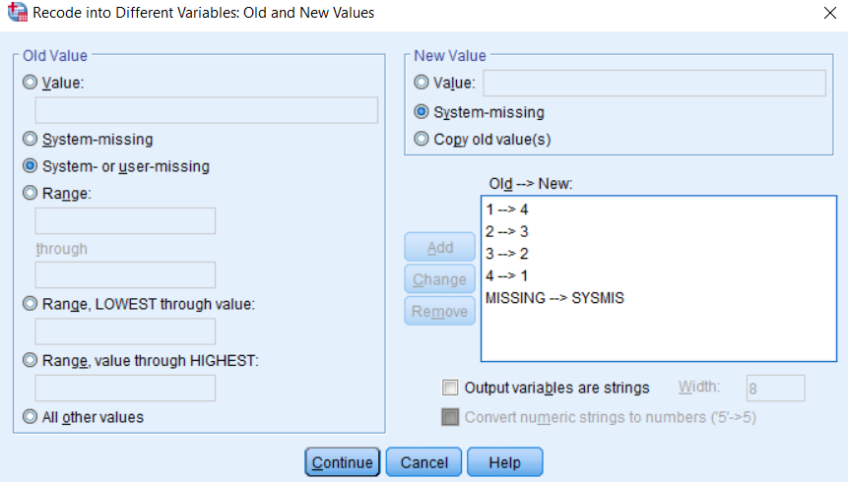
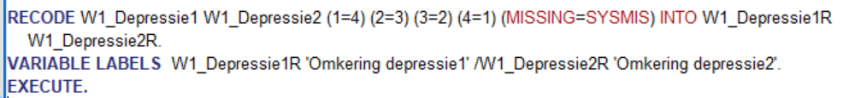
Schaalvariabelen aanmaken
Stap 2: Hercodeer items die moeten gespiegeld worden
(hogere score = meer depressieve gevoelens)
1
2

Slide 27
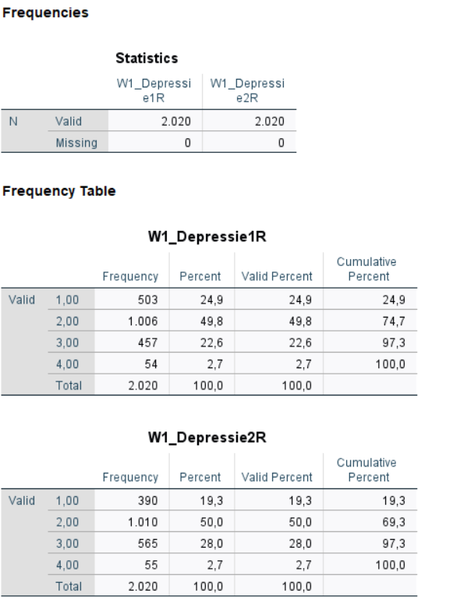
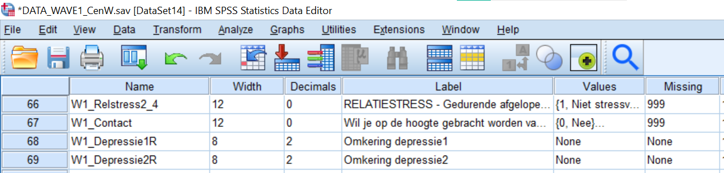
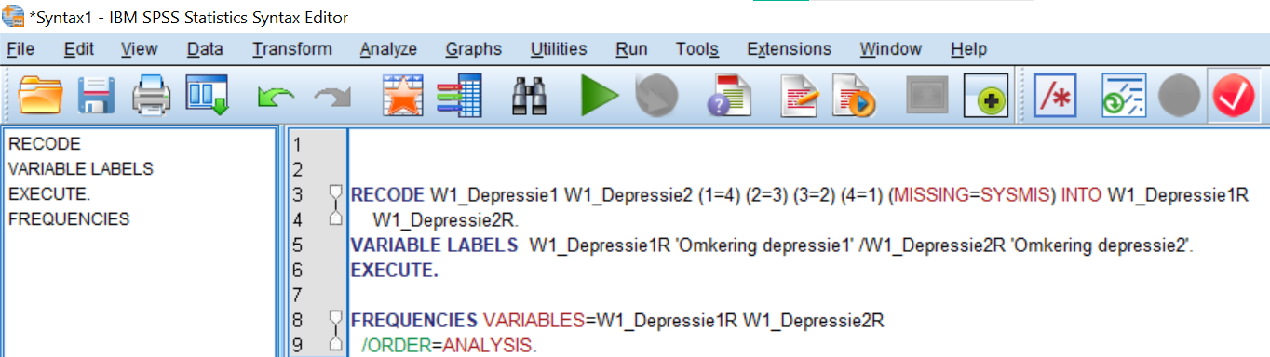
Schaalvariabelen aanmaken
Stap 3: Verifieer de gehercodeerde items op fouten/inconsistenties (frequencies)

Slide 28
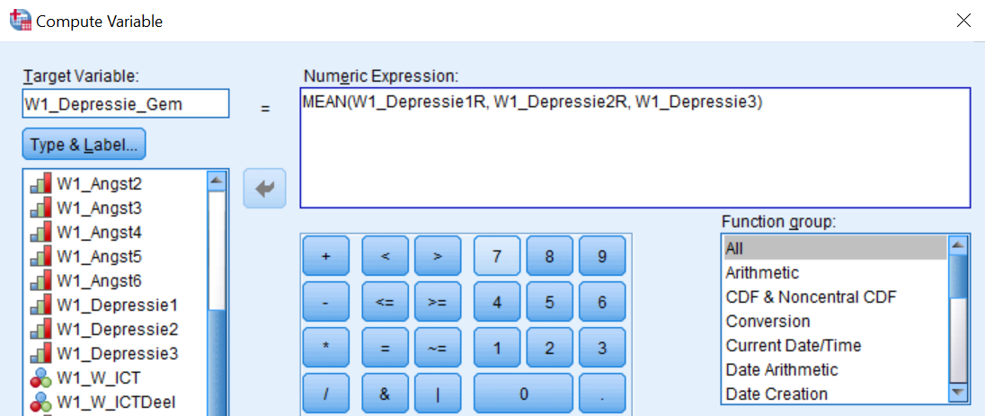

Schaalvariabelen aanmaken
Stap 4: Bereken de schaal depressie + Label de schaal

Slide 29
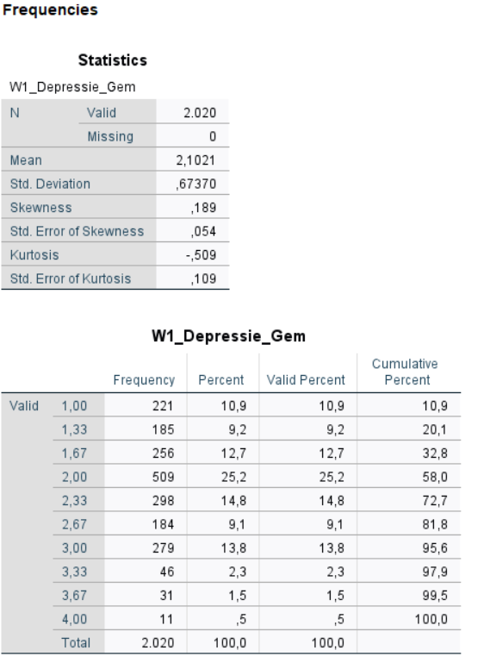
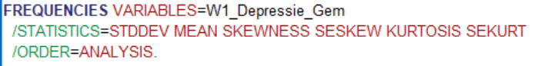
Schaalvariabelen aanmaken
Stap 5: Frequentietabel van de schaal,
met mean, sd, skewness… = GROEP

Slide 30
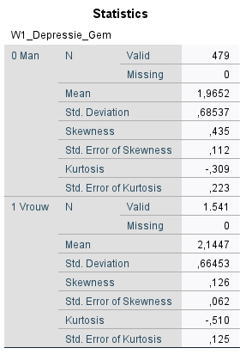
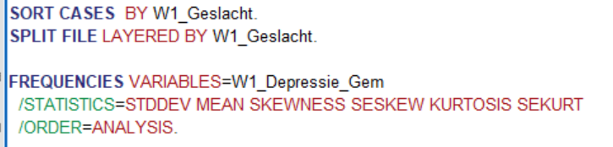
Schaalvariabelen aanmaken
Stap 6: Split file ‘Geslacht’ + Frequentietabel
Antwoord:
M_{man} = 1.97 (SD = .69)
M_{vrouw} = 2.15 (SD = .66)

Slide 31
Schaalvariabelen aanmaken
Oefening schaalvariabele aanmaken (individueel):
Hadden thuiswerkende ouders met inwonende kinderen jonger dan 18 jaar gemiddeld meer of minder werkstress dan thuiswerkende ouders zonder inwonende kinderen jonger dan 18 jaar tijdens de lockdown?
Notes:
Type niet verwarren met measure: type heeft niets te maken met meetniveau. Op Stringvariabelen kunnen geen analyses uitgevoerd worden.

Slide 32
Schaalvariabelen aanmaken
Oefening schaalvariabele aanmaken (individueel):
Hadden thuiswerkende ouders met inwonende kinderen jonger dan 18 jaar gemiddeld meer of minder werkstress dan thuiswerkende ouders zonder inwonende kinderen jonger dan 18 jaar tijdens de lockdown?
Onderzoeksvraag ontleden:
Thuiswerkenden?
Variabele werksituatie: ‘W1_ACT’ = 2 (Ik werk thuis)
Ouders?
Variabele ouderschap: ‘W1_Ouder’ = 1 (Ja)
Inwonende kinderen?
Variabele kinderen: ‘W1_Kinderen’ hercoderen naar ‘0 = Geen kinderen’ ‘1 = Wel kinderen’
Werkstress:
Items ‘W1_W_STRESS1’ to ‘W1_W_STRESS2’ hercoderen tot schaal
Notes:
Type niet verwarren met measure: type heeft niets te maken met meetniveau. Op Stringvariabelen kunnen geen analyses uitgevoerd worden.

Slide 33
Schaalvariabelen aanmaken
Stappenplan (met syntax)
Stap 1: Vraag de frequenties op van alle variabelen (W1_ACT, W1_Ouder, W1_Kinderen, W1_W_STRESS1 t.e.m. W1_W_STRESS4) en controleer op inconsistenties
Stap 2a: Hercodeer variabele ‘W1_Kinderen’ in een nieuwe variabele ‘W1_Kinderen_binair’ met values ‘0=geen inwonende kinderen’ en ‘1=inwonende kinderen’
Stap 2b: Vraag een frequentietabel op van ‘W1_Kinderen’ en ‘W1_Kinderen_binair’ en controleer op inconsistenties
Stap 3a: Maak een schaal ‘W1_Werkstress_Gem’ van de items ‘W1_W_STRESS1 to W1_W_STRESS4’.
Check vooraf of de items allemaal in de juiste richting staan (hoe hoger de score, hoe meer stress). Hercodeer items indien nodig.
Stap 3b: Vraag een frequentietabel op van ‘W1_Werkstress_Gem’ en controleer op inconsistenties

Slide 34
Schaalvariabelen aanmaken
Stappenplan (met syntax)
Stap 4: Selecteer de data (Select Cases) op variabele ‘W1_ACT, 2 = Ik werk thuis’
en variabele ‘W1_Ouder, 1 = ja’.
Stap 5: Split file de data op variabele ‘W1_Kinderen_binair’
Stap 6: Vraag de descriptive statistics op van ‘W1_Werkstress_Gem’

Slide 35
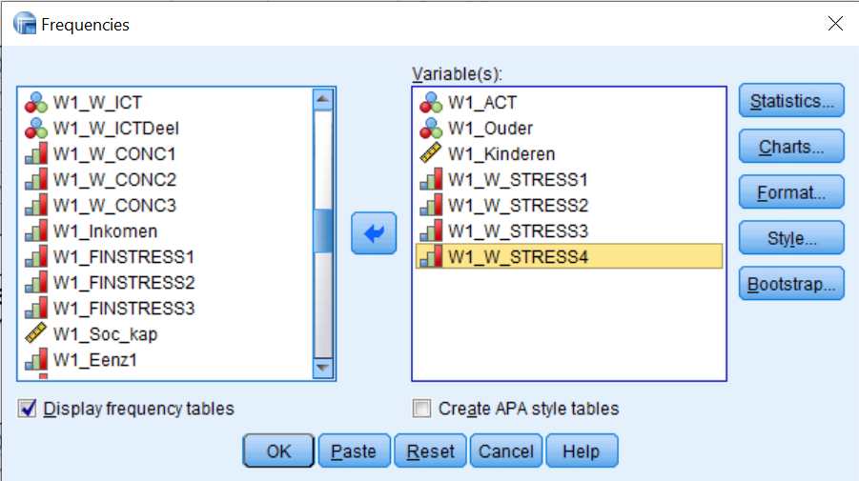
Schaalvariabelen aanmaken
Stap 1: Vraag de frequenties op van alle variabelen (W1_ACT, W1_Ouder, W1_Kinderen, W1_W_STRESS1 t.e.m. W1_W_STRESS4) en controleer op inconsistenties

Slide 36
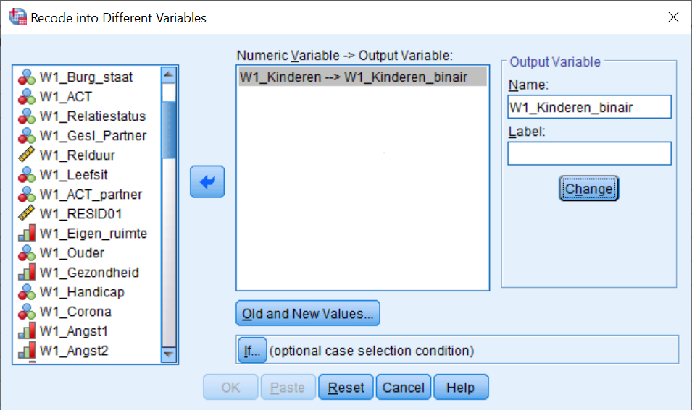
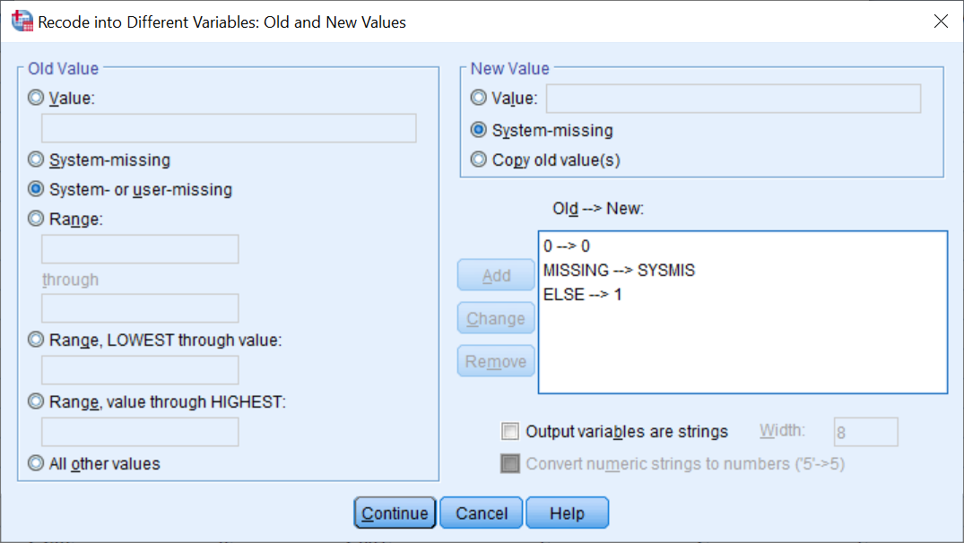

Schaalvariabelen aanmaken
Stap 2a: Hercodeer variabele ‘W1_Kinderen’ in een nieuwe variabele ‘W1_Kinderen_binair’ met values ‘0=geen inwonende kinderen’ en ‘1=inwonende kinderen’
3
2
1
5
4
7
6

Slide 37

Schaalvariabelen aanmaken
Stap 2a: Hercodeer variabele ‘W1_Kinderen’ in een nieuwe variabele ‘W1_Kinderen_binair’ met values ‘0=geen inwonende kinderen’ en ‘1=inwonende kinderen’
Typ deze extra lijn codering om labels te geven aan de nieuwe waarden OF pas manueel aan in Variable View
+ Run de syntax

Slide 38

Schaalvariabelen aanmaken
Stap 2b: Vraag een frequentietabel op van ‘W1_Kinderen’ en ‘W1_Kinderen_binair’ en controleer op inconsistenties
Kopieer, plak en pas voorgaand Frequencies-commando aan + RUN
OF gebruik dialoogvensters

Slide 39


Schaalvariabelen aanmaken
Stap 2b: Vraag een frequentietabel op van ‘W1_Kinderen’ en ‘W1_Kinderen_binair’ en controleer op inconsistenties

Slide 40
Schaalvariabelen aanmaken
Stap 3a: Maak een schaal ‘W1_Werkstress_Gem’ van de items ‘W1_W_STRESS1 to W1_W_STRESS4’.
Check vooraf of de items allemaal in de juiste richting staan (hoe hoger de score, hoe meer stress). Zie codeboek: hercoderen items niet nodig.
1
2
4
3

Slide 41

Schaalvariabelen aanmaken
Stap 3b: Vraag een frequentietabel op van ‘W1_Werkstress_Gem’ en controleer op inconsistenties
Kopieer, plak en pas voorgaand Frequencies-commando aan + RUN
OF gebruik dialoogvensters

Slide 42

Schaalvariabelen aanmaken
Stap 3b: Vraag een frequentietabel op van ‘W1_Werkstress_Gem’ en controleer op inconsistenties

Slide 43



Schaalvariabelen aanmaken
Stap 4: Selecteer de data (Select Cases) op variabele ‘W1_ACT, 2 = Ik werk thuis’
en variabele ‘W1_Ouder, 1 = ja’.
3
3
2
1
4
5
+ Run de syntax

Slide 44


Schaalvariabelen aanmaken
Stap 5: Split file de data op variabele ‘W1_Kinderen_binair’
2
3
4
+ Run de syntax
1

Slide 45


Schaalvariabelen aanmaken
Stap 6: Vraag de descriptive statistics op van ‘W1_Werkstress_Gem’
3
4
2
1
6
5
+ Run de syntax

Slide 46

Schaalvariabelen aanmaken
Stap 6: Vraag de descriptive statistics op van ‘W1_Werkstress_Gem’

Slide 47
Schaalvariabelen aanmaken
Thuiswerkende ouders met inwonende kinderen onder de 18 jaar hebben gemiddeld meer werkstress (M = 2.73, SD = 0.95) dan thuiswerkende ouders zonder inwonende kinderen onder de 18 jaar (M = 2.45, SD = 0.90).

Slide 48

Schaalvariabelen aanmaken
Oplossing Syntax:

Slide 49

Is de oefening gelukt?
app.wooclap.com/RIPRXY?from=instruction-slide

Slide 50
Inhoudstafel
5.1 Inleiding
5.2 Bestaande variabelen hercoderen via Recode
5.3 Nieuwe variabelen aanmaken via Compute
5.4 Schaalvariabelen aanmaken
5.5 De interne consistentie van een schaal bepalen
5.6 Voorkomen van bepaalde waarden over verschillende variabelen tellen via Count
5.7 Variabelen standaardiseren
5.8 Oefeningen

Slide 51

De interne consistentie van een schaal bepalen
Frequent gebruik van schaalvariabelen
Betrouwbaarheid
Van ordinaal meetniveau (schaalitems) naar metrisch
MAAR: onbruikbaar als interne betrouwbaarheid/consistentie te laag is
Interne consistentie = hoe sterk hangen de schaalitems onderling samen? = meten de items voldoende hetzelfde concept? ≠ hoe sterk vertegenwoordigen de items het construct (= factorscores)

Slide 52

De interne consistentie van een schaal bepalen
Twee methoden:
Split-half-methode
Eén meting uitvoeren, daarna alle schaalitems in 2 delen splitsen
Interne consistentie testen via correlatietest tussen die 2 delen
Hoe hoger correlatie → hoe hoger interne consistentie
Voordeel: Slechts 1 meting nodig Nadeel: manier van splitsen van groepen is arbitrair = bepaalt mee de uitslag!
Bv. splitsen op even/oneven: item 2 & 4 + item 1 & 3 of splitsen in de helft: item 1 & 2 + item 3 & 4
Daarom in onbruik geraakt
Cronbach’s Alpha ($α$)
Meest gebruikte methode

Slide 53


De interne consistentie van een schaal bepalen
Cronbach’s Alpha ($α$)
Voordelen:
Lost probleem split-half-methode op
$α$ = gemiddelde van de correlaties van alle mogelijke splitsingen in 2 delen items
Houdt rekening met alle scenario’s
Hogere betrouwbaarheid
Nadelen:
Enkel mogelijk bij unidimensionele schalen
Gevoelig voor aantal items
Hoe meer items, hoe hoger alpha

Slide 54



De interne consistentie van een schaal bepalen
Cronbach’s Alpha ($α$): Analyze ›› Scale ›› Reliability Analysis
Bv. Interne consistentie schaal werkstress nagaan (DATA_WAVE1_CenW.sav)
Check altijd eerst of items geen inconsistenties vertonen! (Frequencies)
4
2
1
3

Slide 55


De interne consistentie van een schaal bepalen
Cronbach’s Alpha ($α$): Analyze ›› Scale ›› Reliability Analysis
5
6

Slide 56



De interne consistentie van een schaal bepalen
Cronbach’s Alpha ($α$): Analyze ›› Scale ›› Reliability Analysis
Output:
Cronbach’s $α$ = .88
Item weglaten verbetert $α$ niet, dus alle items behouden.
Bijna excellente interne consistentie!

Slide 57


De interne consistentie van een schaal bepalen
Cronbach’s Alpha ($α$): Analyze ›› Scale ›› Reliability Analysis
APA rapportering in de methodesectie:

Slide 58
De interne consistentie van een schaal bepalen
Oefening interne consistentie bepalen
Bereken Cronbach’s alpha van de schaal angst. Welk item zorgt voor de laagste daling in betrouwbaarheid als men het weglaat? Hoe zou je in tekstvorm de schaal beschrijven?

Slide 59




De interne consistentie van een schaal bepalen
Stap 1: Verifieer alle items mbt angst op fouten/inconsistenties (frequencies)
1
3
2

Slide 60


De interne consistentie van een schaal bepalen
Stap 2: Cronbach’s Alpha bepalen
4
2
1
3
6
5

Slide 61



De interne consistentie van een schaal bepalen
Output:
Item 1 ‘Snel geïrriteerd of prikkelbaar zijn’ zorgt voor de laagste daling.
Indien dit item verwijderd wordt, blijft de interne betrouwbaarheid exact
hetzelfde ($α$= .904).

Slide 62
De interne consistentie van een schaal bepalen
APA rapportering in de methodesectie:
De schaal van angst bevat 6 items, waarbij de antwoordmogelijkheden lopen op een 4-puntenschaal van ‘1 = Helemaal niet’ tot ‘4 = Bijna elke dag’. Een voorbeeld is “Zich zenuwachtig, angstig of gespannen voelen”. De betrouwbaarheid van de schaal is goed (Cronbach’s alpha = .904).

Slide 63
Is de oefening gelukt?
app.wooclap.com/RIPRXY?from=instruction-slide

Slide 64
Inhoudstafel
5.1 Inleiding
5.2 Bestaande variabelen hercoderen via Recode
5.3 Nieuwe variabelen aanmaken via Compute
5.4 Schaalvariabelen aanmaken
5.5 De interne consistentie van een schaal bepalen
5.6 Voorkomen van bepaalde waarden over verschillende variabelen tellen via Count
5.7 Variabelen standaardiseren
5.8 Oefeningen

Slide 65
Voorkomen van bepaalde waarden tellen via Count
SPSS-commando Frequencies:
Het voorkomen van alle waarden bij één variabele tellen
SPSS-commando Count:
Het voorkomen van één bepaalde waarde over verschillende variabelen heen tellen
Bv. tellen van aantal ontbrekende waarden (missings):
Handig bij schaalitems: zijn er veel eenheden die niet alle items ingevuld hebben?
De tellingen worden opgeslagen onder nieuwe variabele
Raadpleegbaar via Frequentietabel

Slide 66

Voorkomen van bepaalde waarden tellen via Count
Bv. Buurtonderzoek: in welke buurten wordt er al dan niet drugs gedeald, vandalisme gepleegd of gewelddadige overvallen gepleegd?
Per buurt: variabele Drugs (0 = Nee; 1 = Ja)
Vandalisme (0 = Nee; 1 = Ja)
Overval (0 = Nee; 1 = Ja)
Hoeveel stadsbuurten hebben te kampen met een van die drie, twee of alle drie de delicten?
SPSS: Count (1 = Ja) over Drugs, Vandalisme en Overval heen
Output: nieuwe variabele
Frequentietabel toont hoeveel buurten met hoeveel delicten te maken krijgen

Slide 67


Voorkomen van bepaalde waarden tellen via Count
Count Occurences of Values within Cases: Transform ›› Count Values within Cases
Bv. Aantal respondenten nagaan met ontbrekende items voor schaalvariabele relatiestress (W1_Relstress1_1 t.e.m. W1_Relstress1_4)
Check altijd eerst of items geen inconsistenties vertonen! (Frequencies)
2
3
1
4
5

Slide 68

Voorkomen van bepaalde waarden tellen via Count
Count Occurences of Values within Cases:
Kiezen welke waarde(n) geteld moeten worden (hier: aantal missings)
6
7
8
Daarna OK of Paste

Slide 69


Voorkomen van bepaalde waarden tellen via Count
Count Occurences of Values within Cases:
Output:

Slide 70

Voorkomen van bepaalde waarden tellen via Count
Count Occurences of Values within Cases:
Output:
Frequentietabel opvragen van nieuwe variabele
1438 respondenten: 0 ontbrekende waarden
Zij hebben alle items ingevuld
582 respondenten: 4 ontbrekende waarden
Zij hebben geen enkel item ingevuld
Logisch: Zij hebben geen relatie, dus kregen deze vragen niet

Slide 71
Inhoudstafel
5.1 Inleiding
5.2 Bestaande variabelen hercoderen via Recode
5.3 Nieuwe variabelen aanmaken via Compute
5.4 Schaalvariabelen aanmaken
5.5 De interne consistentie van een schaal bepalen
5.6 Voorkomen van bepaalde waarden over verschillende variabelen tellen via Count
5.7 Variabelen standaardiseren
5.8 Oefeningen

Slide 72

Variabelen standaardiseren
Herhaling theorie (zie H2):
Nut van standaardiseren van variabelen:
Variabelen vergelijkbaar maken en betere interpretatie van de resultaten
= Variabelen uitdrukken in gelijke eenheden
omzetten van een normale verdeling naar de standaard normale verdeling: z-score
Z-score
Het aantal standaarddeviaties dat een bepaalde score boven (positieve z-score) of onder (negatieve z-score) het gemiddelde van de reeks scores ligt.

Slide 73


Variabelen standaardiseren
Manueel z-scores berekenen = tijdrovend
SPSS-commando: Descriptives
z-score laten berekenen van alle waarden
Nieuwe variabele waarin z-scores van die variabele opgeslagen worden
Bv. Hoe hoog ligt het niveau van relatiestress van respondent nummer 28 t.o.v. de hele steekproef? Ervaart die respondent relatief gezien meer werkstress dan relatiestress?
Z-scores laten berekenen van:
Schaalvariabele relatiestress
Schaalvariabele werkstress

Slide 74


Variabelen standaardiseren
Variabelen standaardiseren: Analyze ›› Descriptive Statistics ›› Descriptives
1
2
3
4

Slide 75


Variabelen standaardiseren
Variabelen standaardiseren: Analyze ›› Descriptive Statistics ›› Descriptives
Output:

Slide 76


Variabelen standaardiseren
Variabelen standaardiseren: Analyze ›› Descriptive Statistics ›› Descriptives
Ga naar Data View bij respondent 28 kijken (rijnummer 24):
Hoe hoog ligt het niveau van relatiestress van respondent nummer 28 t.o.v. de hele steekproef?
X _{Relatiestress} = 2.50, Z _{Relatiestress} = 0.33
Waarde 2.50 ligt 0.33 standaarddeviaties boven $\overline{X}$_{Relatiestress}
Respondent scoort ietsje hoger (positieve z-score) dan gemiddeld

Slide 77
Variabelen standaardiseren
Variabelen standaardiseren: Analyze ›› Descriptive Statistics ›› Descriptives
Ga naar Data View bij respondent 28 kijken (rijnummer 24):
Ervaart die respondent relatief gezien meer werkstress dan relatiestress?
X _{Werkstress} = 3.25 > X _{Relatiestress} = 2.50
MAAR vergelijking klopt niet: niet in zelfde meeteenheid
Z _{Werkstress} = 0.25 < Z _{Relatiestress} = 0.33
Respondent ervaart relatief gezien minder werkstress dan relatiestress

Slide 78
Inhoudstafel
5.1 Inleiding
5.2 Bestaande variabelen hercoderen via Recode
5.3 Nieuwe variabelen aanmaken via Compute
5.4 Schaalvariabelen aanmaken
5.5 De interne consistentie van een schaal bepalen
5.6 Voorkomen van bepaalde waarden over verschillende variabelen tellen via Count
5.7 Variabelen standaardiseren
5.8 Oefeningen

Slide 79
Oefeningen
Zie handboek en QR-code

Slide 80
Descriptieve analyses in spss H06 numerieke maten van data H07 GRAFISCHE VOORSTELLINGEN
Toegepaste data analyse en rapportage

Slide 81

Descriptieve analyses bij nominale variabelen
Bv: Hoeveel procent van de respondenten heeft een relatie?
Eén variabele, ‘W1_Relatiestatus’
Nominaal (0 = Nee, 1 = Ja)
Mogelijke analyses:
Frequentietabel
Centraliteitsmaten: Modus
Grafische voorstelling: Taartdiagram

Slide 82

Descriptieve analyses bij ordinale variabelen
Bv: Hoe ziet de verdeling van het opleidingsniveau van de respondenten eruit?
Eén variabele, ‘W1_Diploma’
Ordinaal: 1 = Geen diploma, een diploma lager onderwijs of een diploma lagere graad middelbaar onderwijs
2 = Een diploma middelbaar onderwijs
3 = Een diploma hoger onderwijs
Mogelijke analyses:
Frequentietabel
Centraliteitsmaten: Modus, mediaan en fractielen
Spreidingsmaten: Bereik en interkwartielafstand
Grafische voorstellingen: Taartdiagram of staafdiagram

Slide 83

Descriptieve analyses bij metrische variabelen
Bv: Hoeveel relatiestress ervaarden de respondenten tijdens de 1e lockdown?
Eén variabele, de schaalvariabele relatiestress
Vier ordinale schaalitems: W1_Relstress1_1 t.e.m. W1_Relstress1_4
Metrisch: score van ‘1 = Niet stressvol’ tot ‘5 = Zeer stressvol’
Mogelijke analyses:
Frequentietabel
Centraliteitsmaten: Modus, mediaan, fractielen, gemiddelde
Spreidingsmaten: Bereik, interkwartielafstand, variantie en standaardafwijking
Maten van vorm: Scheefheid en kurtosis
Grafische voorstellingen: Histogram of boxplot

Slide 84



Numerieke maten opvragen en rapporteren
Numerieke maten opvragen: Analyze ›› Descriptive Statistics ›› Frequencies
Bv. ‘W1_Diploma’: modus, mediaan, fractielen, bereik en interkwartielafstand
1
3
2
5
4

Slide 85

Numerieke maten opvragen en rapporteren
Numerieke maten opvragen:
Kopieer en pas de verkregen Syntax aan om andere onderzoeksvragen te beantwoorden
Indien via dialoogvensters: SPSS vraagt bij gemiddelde (mean), scheefheid (skewness) en kurtosis automatisch SEMEAN, SESKEW en SEKURT aan
= telkens de standaardfout (Standard Error, SE) van die numerieke maten

Slide 86



Numerieke maten opvragen en rapporteren
Numerieke maten opvragen
Output:

Slide 87


Grafische voorstellingen opvragen en rapporteren
Taartdiagram opvragen: Analyze ›› Descriptive Statistics ›› Frequencies
Bv. ‘W1_Relatiestatus’
1
4
2
3
5
7
6

Slide 88


Grafische voorstellingen opvragen en rapporteren
Taartdiagram opvragen
Syntax en output:

Slide 89
Grafische voorstellingen opvragen en rapporteren
Taartdiagram rapporteren:
Nooit SPSS-output gebruiken, maar volgens APA-voorschriften!
Ook geen percentagelabels hier, weinig informatief

Slide 90


Grafische voorstellingen opvragen en rapporteren
Taartdiagram rapporteren:
Nooit SPSS-output gebruiken, maar volgens APA-voorschriften!
Bv.
APA-richtlijnen bij maken van figuren? Zie checklist in tipkader p. 207:

Slide 91


Grafische voorstellingen opvragen en rapporteren
Staafdiagram opvragen: Analyze ›› Descriptive Statistics ›› Frequencies
Bv: ‘W1_Diploma’
Via dialoogvensters
1
4
2
3
5
7
6

Slide 92

Grafische voorstellingen opvragen en rapporteren
Staafdiagram opvragen: Analyze ›› Descriptive Statistics ›› Frequencies
Bv: ‘W1_Diploma’
OF via Syntax Editor: kopiëren, plakken en aanpassen

Slide 93

Grafische voorstellingen opvragen en rapporteren
Staafdiagram opvragen
Output:
Geen percentagelabels
Oplossing: Chart Editor openen
Dubbelklikken op output

Slide 94


Grafische voorstellingen opvragen en rapporteren
Staafdiagram opvragen
Output:
Chart Editor (zie handboek p. 209)

Slide 95

Grafische voorstellingen opvragen en rapporteren
Staafdiagram rapporteren:
Nooit SPSS-output gebruiken, maar volgens APA-voorschriften!
Bv.

Slide 96


Grafische voorstellingen opvragen en rapporteren
Histogram opvragen: Analyze ›› Descriptive Statistics ›› Frequencies
Bv: ‘W1_Relstress1_Gem’
Via dialoogvensters
1
4
2
3
6
5

Slide 97

Grafische voorstellingen opvragen en rapporteren
Histogram opvragen: Analyze ›› Descriptive Statistics ›› Frequencies
Bv: ‘W1_Relstress1_Gem’
OF via Syntax Editor: kopiëren, plakken en aanpassen

Slide 98

Grafische voorstellingen opvragen en rapporteren
Histogram opvragen
Output:
Verder aanpassingen mogelijk via Chart Editor
Dubbelklikken op grafiekelementen opent Properties dialoogvenster
Bv. x-as: op 1 laten beginnen
Bv. balkjes: intervallen aanpassen

Slide 99


Grafische voorstellingen opvragen en rapporteren
Histogram opvragen
Output:
1
2
3
4

Slide 100

Grafische voorstellingen opvragen en rapporteren
Histogram rapporteren:
Nooit SPSS-output gebruiken, maar volgens APA-voorschriften!
Bv.

Slide 101



Grafische voorstellingen opvragen en rapporteren
Boxplot opvragen: Graphs ›› (Legacy Dialogs ››) Boxplot
Bv: ‘W1_Relstress1_Gem’
2
5
3
1
4
6
Notes:
In SPSS 29 is het niet meer via Legacy Dialogs maar meteen onder Graphs te vinden.

Slide 102


Grafische voorstellingen opvragen en rapporteren
Boxplot opvragen
Syntax en output:

Slide 103

Grafische voorstellingen opvragen en rapporteren
Boxplot rapporteren:
Nooit SPSS-output gebruiken, maar volgens APA-voorschriften!

Slide 104
Grafische voorstellingen opvragen en rapporteren
Metrische variabelen: histogram of boxplot?
Zelfde verhaal, andere vorm
Bij 1e verkenning variabele: kijk naar beide
Boxplots:
Info over relatieve ligging van alle waarden
Bv. hoeveel % ligt waar?
Box = middenste 50 %
Info over (extreme) uitschieters
Goed bij vergelijken groepen (zie H10)
Histogram
Info over exacte frequenties van de (intervallen van) mogelijke waarden
Vaakst aangewend in rapportering

Slide 105

Betrouwbaarheidsintervallen
Herhaling theorie (zie H2):
Populatieparameters (bv. μ) vaak onbekend, dus schatting maken
Bv. “Hoeveel relatiestress ervaarden respondenten gemiddeld?”
Gemiddelde (μ) van de metrische variabele ‘W1_Relstress1_Gem’:
$\overline{X}$= 2,16
$\overline{X}$= 2,16 = puntschatting van het populatiegemiddelde 𝛍
Je schat dat 𝛍 ≈ 2,16, MAAR goede schatting? Geen zekerheid…
DAAROM:
een intervalschatting te maken i.p.v. een puntschatting
= betrouwbaarheidsinterval opvragen in SPSS

Slide 106



Betrouwbaarheidsintervallen
Betrouwbaarheidsinterval opvragen: Analyze ›› Descriptive Statistics ›› Explore
Bv. ‘W1_Relstress1_Gem’: “Hoeveel relatiestress ervaarden respondenten gemiddeld?”
4
2
1
5
3
7
6
Notes:
betrouwbaarheidsinterval (= bereik aan mogelijke waarden rond de geschatte waarde, afgebakend met een onder- en bovengrens)

Slide 107


Betrouwbaarheidsintervallen
Betrouwbaarheidsinterval opvragen
Syntax en output:

Slide 108

Betrouwbaarheidsintervallen
Betrouwbaarheidsinterval rapporteren
APA-notatie
Tekst:
“Tijdens de lockdownperiode in maart 2020 was er onder de Belgische bevolking een gemiddelde relatiestress van M = 2.16, 95 % CI [2.11, 2.22].”
Tabelvorm (bv. zowel met 95 % CI als 99 % CI):

Slide 109
Vanaf volgend werkcollege: gebruik van 6-stappen procedure
De zes-stappen-procedure bij inferentiële statistiek (zie hoorcollege 7/11)
STAP 1: Kiezen van de juiste analysemethode
STAP 2: Datacontrole
STAP 3: Hypothesen formuleren
STAP 4: Significantieniveau bepalen
STAP 5: Toetsingsgrootheid en p-waarde berekenen
STAP 6: Conclusie en rapportering

